Slide 1


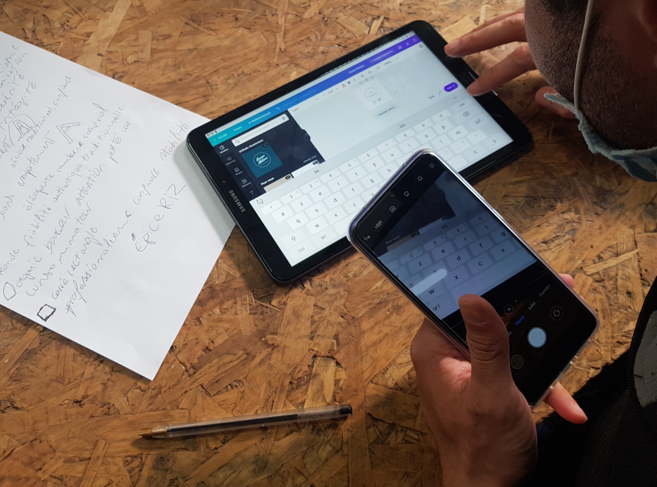


Entreprendre avec le numérique
Action d’accompagnement
au montage de projeT

Slide 2



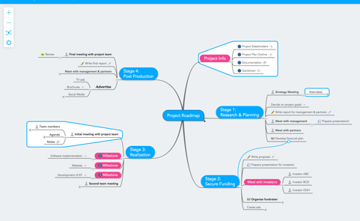
En 40 minutes
chroniques
programme du jour
Incubateurs des Imaginaires Numériques, SECONDE NATURE et ZINC travaillent depuis de nombreuses années à promouvoir et faire émerger la création contemporaine, comprendre le monde en régime numérique et aider les publics à s’approprier les technologies pour développer la créativité et l’émancipation.
découverte des MINDMAP
UTILISATION DE MINDMEISTER
SE CULTIVER AU NUMÉRIQUE
Qu’est ce que c’est unE MINDMAP ?
C’est une représentation visuelle des idées et informations sous forme de schéma. Mind Map signifie Carte Mentale en français. Généralement on retrouve un sujet central, des sujets principaux et secondaires, des relations ou branches. Vous organisez vos idées avec des codes visuels en hiérarchisant visuellement les idées et en y associant des informations.
Notes:
Présentation de l’animatrice et des objectifs de la séance
Médiation sur le robot et l’oeuvre artistique de référence
Test du robot et démonstration de la fonction
Activité pratique de dessin avec Thymio
Bonus / ouverture sur les autres fonctions du robot

Slide 3

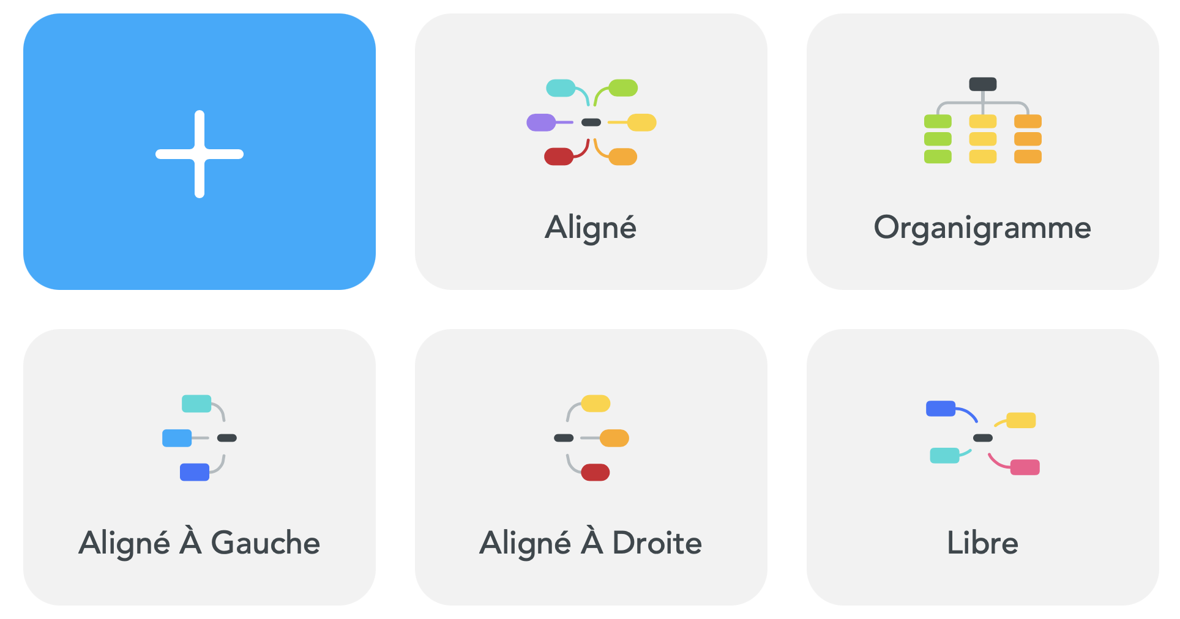
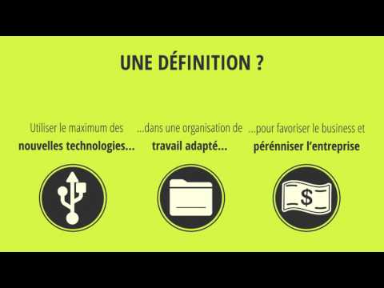
La mindmap au travail
À QUOI ÇA SERT ?
Le Mindmapping est une méthode de brainstorming basée sur le visuel. Il y a beaucoup de manières de faire des mindmap mais c’est une technique numérique qui offre de nombreux avantages.
MINDMAP
MINDMEISTER
culture numérique
Quelques exemples …
- Pour gérer votre TO DO
- Pour hiérarchiser les missions
- Pour faciliter votre prise de notes
- Pour booster la présentation du projet
- Pour travailler en équipe
- Pour booster votre créativité

Slide 4


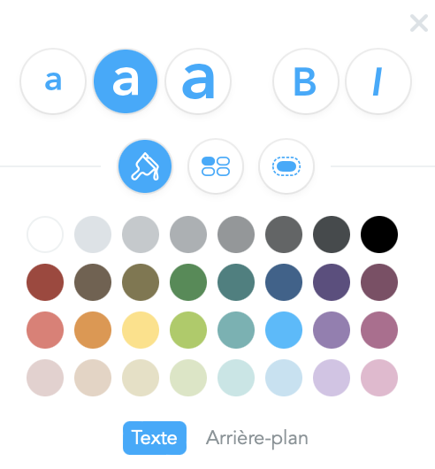
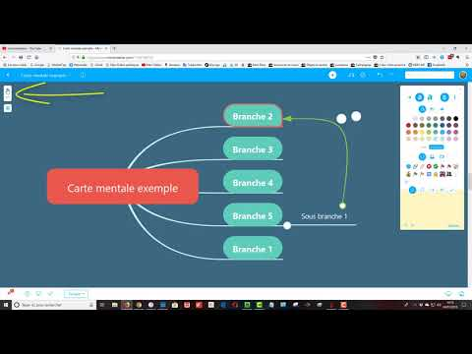
Mindmeister sur tablette !
Pièces jointes (version PREMIUM)
MINDMAP
MINDMEISTER
culture numérique
Ajouter
une bulle
Ajouter Retour
un lien
Description Commentaires URL Priorité
Modifier la police
Personnaliser les bulles
Enregistrement automatique !
Disponible aussi sur smartphone et ordinateur.
Changer la couleur du texte OU de la bulle

Slide 5
ACTIVITÉ !
Transformez votre tableau en Mindmap en créant deux catégories :
Fonctionnement général
Comment utilisez-vous le numérique au quotidien, dans des tâches de coordinations par exemple.
Vente
Comment prévoyez-vous de vendre vos produits ?
→ Communication qui est déjà créé, c’est un exemple
C’est parti !
Pour chacune de ces catégories noter ce que vous aviez mis dans le tableau et ajouter des informations qui vous semblent pertinentes si vous le souhaitez

Slide 6
La Veille numérique
À QUOI ÇA SERT ?
La veille est une méthode qui permet de se tenir informer sur des sujets que nous définissons au préalable et qu’il nous est utile de connaître en fonction de nos objectifs.
MINDMAP
MINDMEISTER
culture numérique
Le mieux est de définir les objectifs :
- Quel est le but de la veille ?
- À quelle fréquence je dois la mener (régulière ou non) ?
Directement sur votre MindMap !
Quelques exemples …
- Veille sectorielle
- Pour étudier la concurrence
- Pour développer votre cible
- Veille technologique
- Quel outil pour mon logo ?
- Quel outil pour mon agenda ?

Slide 7


Tablettes tactiles.
C’EST FINI POUR aujourd’hui !
public@snzn.org

